Slide 1


Data Structure and Algorithm
Assignmen 1
Data Structure
ฟังก์ชัน FIND ใน Spreadsheet / Excel
By 64015172 เอกรินทร์ องอาจ

Slide 2
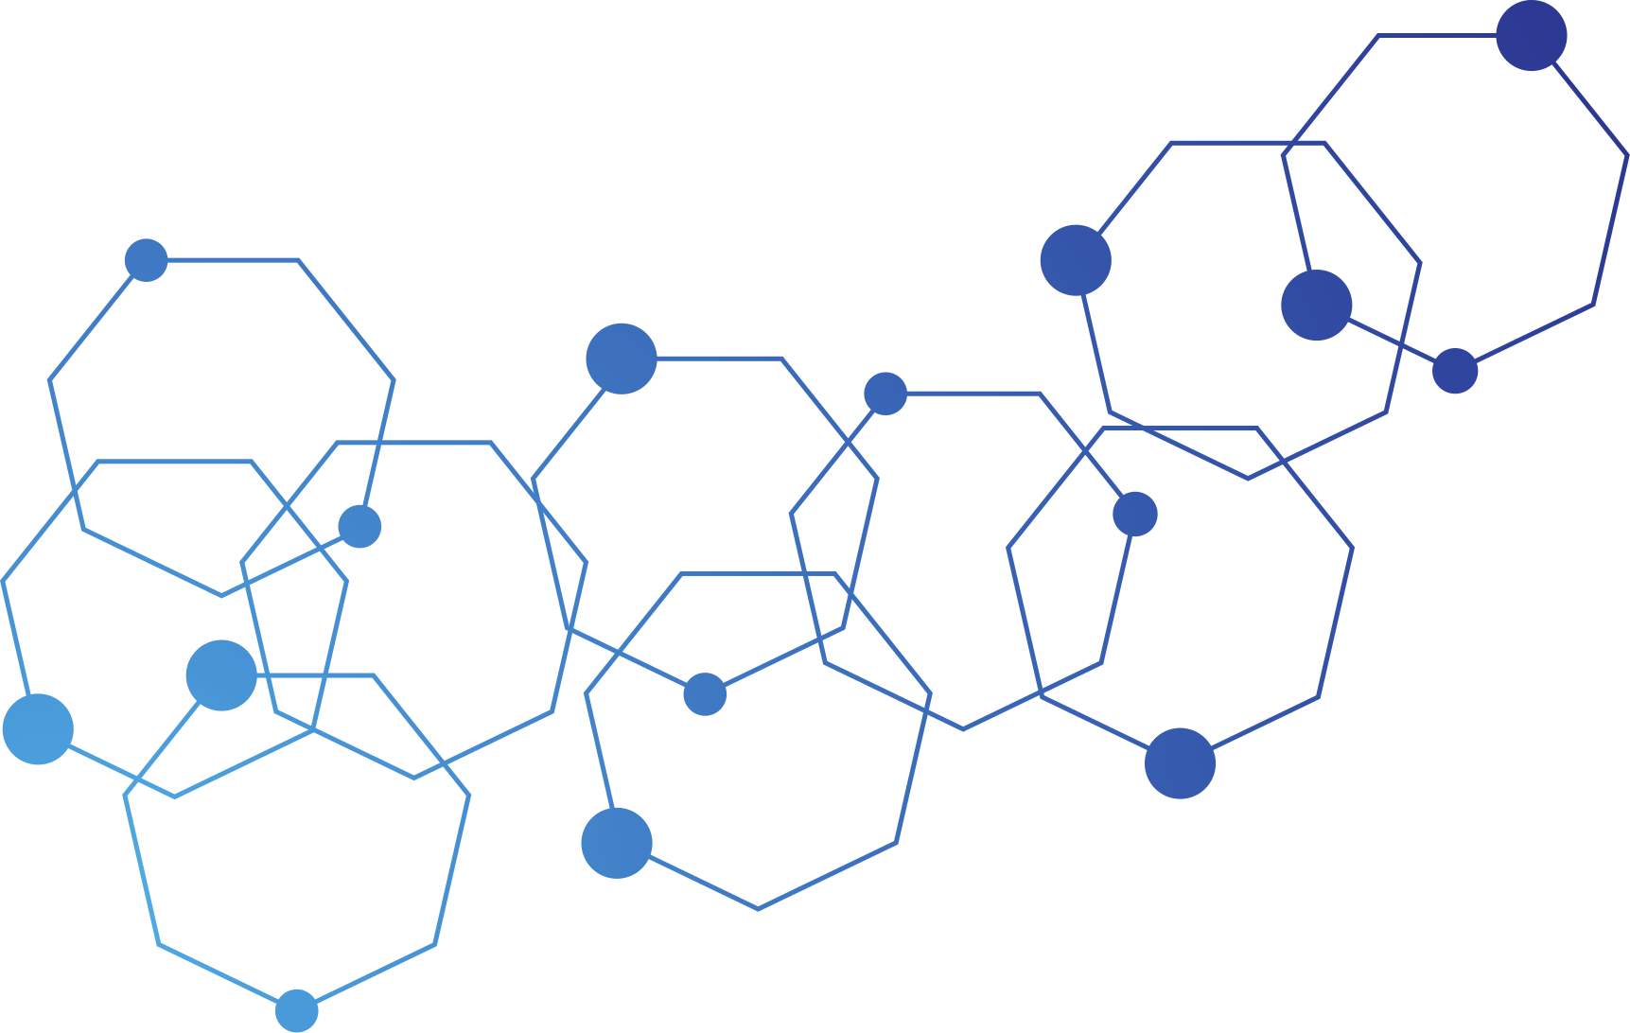
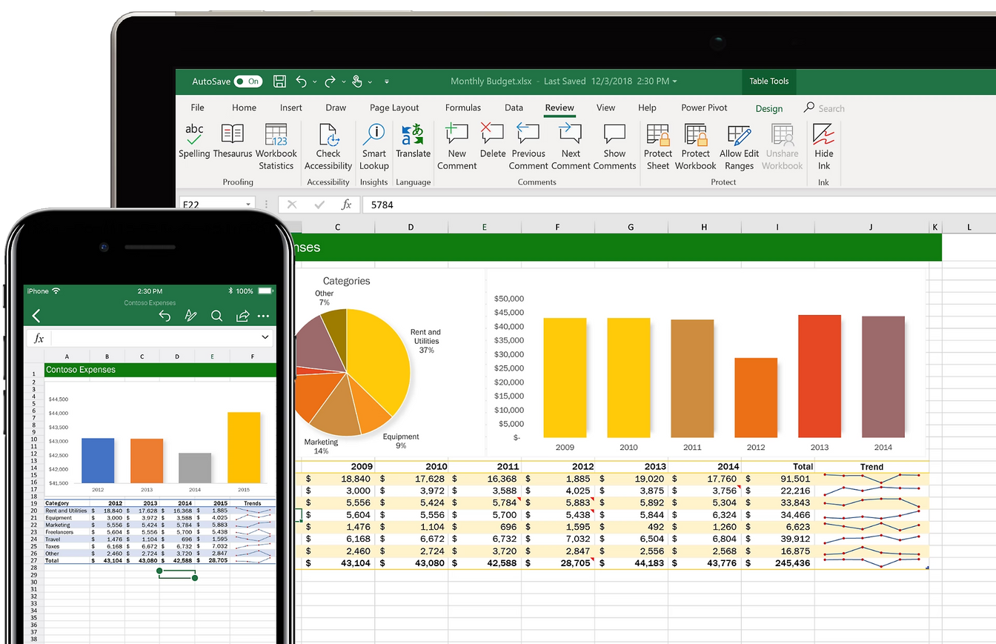

Data Structure and Algorithm
โปรแกรม Spreadsheet / Excel
ฟังก์ชัน FIND ใน Spreadsheet / Excel
ฟังก์ชัน FIND จะให้ผลลัพธ์เป็นตัวเลขลำดับของตัวอักขระหรือข้อความที่เราต้องการค้นหาว่าอยู่ลำดับที่เท่าไหร่ในข้อความ
FIND(find_text, within_text, [start_num])
=FIND(find_text, within_text, [start_num])
Page 2

Slide 3
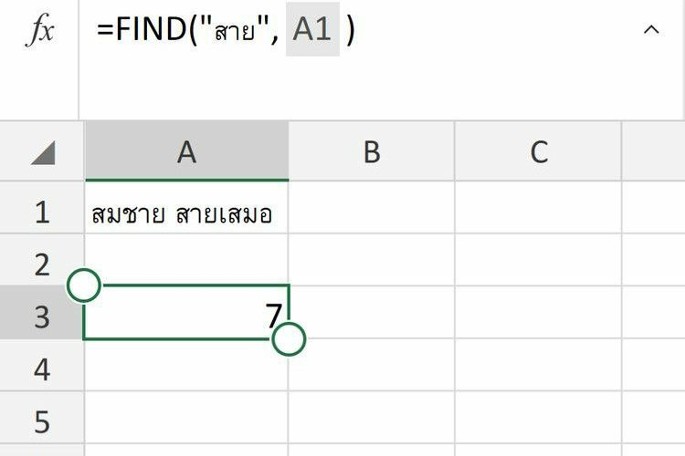
Data Structure and Algorithm
ไวยากรณ์ของ FIND
ไวยากรณ์ของ FIND
FIND(find_text, within_text, [start_num])
โครงสร้างของ ฟังก์ชัน FIND มี 3 arguments ดังนี้
argument ที่ 1 find_text สำหรับกำหนดตัวอักขระหรือข้อความที่ต้องการค้นหา
argument ที่ 2 within_text สำหรับอ้างอิงที่อยู่ของข้อความที่ต้องการค้นหา
argument ที่ 3 start_num สำหรับกำหนดลำดับตัวอักขระหรือตัวอักษรที่จะให้เริ่มค้นหา (หากไม่ใส่ค่าจะเริ่มที่ตัวแรกเสมอ)
Page 3

Slide 4
Data Structure and Algorithm
ฟังก์ชั่น FIND
ตัวอย่าง
ตามตัวอย่างสมมติว่า ต้องการทราบว่าคำว่า "สาย" เป็นลำดับที่เท่าไหร่ในข้อความของ cell A1
FIND(find_text, within_text, [start_num])
argument ที่ 1 find_text กำหนดคำว่า "สาย" เพื่อให้ฟังก์ชันค้นหาคำดังกล่าว
argument ที่ 2 within_text กำหนดที่อยู่ข้อความ ให้อ้างอิง cell A1 เพื่อให้ฟังก์ชันค้นหาคำว่า "สาย" ใน cell A1
argument ที่ 3 start_num ไม่ได้กำหนด ดังนั้นสูตรจะเริ่มค้นหาคำว่า "สาย" ตั้งแต่อักขระหรือตัวอักษรแรก
ผลลัพธ์ที่ได้คือ 7 หมายถึงว่า คำว่า "สาย" อยู่ลำดับที่ 7 ใน cell A1
Page 4

Slide 5
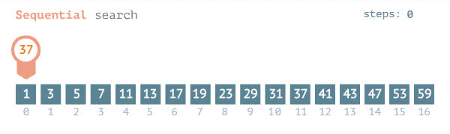

Data Structure and Algorithm
รูปแบบการค้นหาของ FIND
FIND(find_text, within_text, [start_num])
=FIND("สาย",A1)
รูปแบบการค้นหาของ FIND จะใช้ Data Structure แบบ 2D Arrary ในการอ้างอิงตำแหน่งของ Column และ Row
ยกตัวอย่าง [A1] คือ Array Index[0,0]
และ Algorithm ที่ใช้คือ Linear Search(Sequential search) ในการค้นหาตัวอักขระที่ต้องการว่าอยู่ตำแหน่งที่เท่าไหร่
The Big O notation for Linear Search is O(n).
Page 5

Slide 6


Data Structure and Algorithm
ข้อดี ข้อเสีย ของ Array
ข้อดี ข้อเสียของ
Array
ข้อดี
เก็บข้อมูลได้หลากหลายภายในตัวแปรเดียว ทำให้ไม่ต้องประกาศตัวแปรเพิ่ม
การค้นหาข้อมูลทำได้ง่าย โดยใช้ตำแหน่งของ Index ในการค้นหา
ข้อเสีย
Array เป็นการจอง memory ของข้อมูลในตำแหน่งของ address ที่ติดกัน เพราะฉะนั้น การที่จะเอาค่าที่อยู่ลำดับกลาง ๆ ออก จะ เกิดช่องว่างระหว่าง address ซึ่งถ้าจะให้เรียง index ใหม่ ก็ต้องขยับข้อมูลเอาไปแทนที่ข้อมูลเดิมที่เอาออก ถ้าข้อมูลยาวมากๆ การขยับแต่ละครั้งมันจะเปลือง performance มากๆ
Page 6

Slide 7
Data Structure and Algorithm
ข้อดี ข้อเสีย ของ Linear Search
ข้อดี ข้อเสียของ
Linear Search
ข้อดี
ข้อมูลที่ต้องการหาอยู่ลำดับแรกๆ การค้นหาจะทำได้รวดเร็ว
ข้อมูลที่ต้องการค้นหาไม่จำเป็นต้องเป็นข้อมูลที่เรียงลำดับก็สามารถค้นหาได้
ข้อเสีย
ต้องไล่หาทีละตัว ตั้งแต่ตัวแรกไปถึงตัวสุดท้าย หากมีข้อมูลจำนวนมาก และผลลัพธ์ที่ต้องการอยู่ลำดับท้ายๆ จะทำให้การค้นหาข้อมูลนั้นช้า
Page 7

Slide 8


Data Structure and Algorithm
สรุป
ฟังก์ชั่น FIND
จะให้ผลลัพธ์เป็นตัวเลขลำดับของตัวอักขระหรือข้อความที่เราต้องการค้นหาว่าอยู่ลำดับที่เท่าไหร่ในข้อความ
Data Structure ที่ใช้เป็นแบบ 2D Arrary
Algorithm ที่ใช้คือ Linear Search
ข้อดีโครงสร้างข้อมูลแบบ Array คือ
เก็บข้อมูลได้หลากหลายภายในตัวแปรเดียว ทำให้ไม่ต้องประกาศตัวแปรเพิ่ม
การค้นหาข้อมูลทำได้ง่าย โดยใช้ตำแหน่งของ Index ในการค้นหา
ข้อดี Algorithm แบบ Linear Searceh
ข้อมูลที่ต้องการหาอยู่ลำดับแรกๆ การค้นหาจะทำได้รวดเร็ว
The Big O notation for Linear Search is O(n).
Page 8

Slide 9
Data Structure and Algorithm
Thank You
Thank You
Assignment : Data Structure ในระบบต่างๆ
2565/1 Data Structure and Algorithm

